Slide 1
Объектный язык ограничений (OCL)
Лекция 12

Slide 2
Ограничение (constraint)
Ограничение (constraint) - это условие, накладываемое на значения одного или нескольких элементов модели. Ограничение не является инструкцией или командой, которую следует выполнить, оно формулируется как утверждение, которое должно быть истинным. Под элементом модели здесь имеется в виду объект, или класс, или пакет, или подсистема, или атрибут, или операция, или связь.

Slide 3
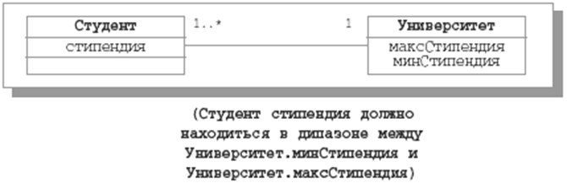
Ограничение, выраженное на естественном языке

Slide 5
Ограничение, записанное на естественном языке, неформально, его можно неправильно трактовать (например, что чартерные рейсы должны выполняться старыми самолетами, а регулярные - новыми). Поэтому имеет смысл использовать для записи формальный язык, который не допускает произвольных толкований и имеет стандартный синтаксис и семантику.
Более точный и лаконичный способ формулировки ограничений обеспечивает язык OCL (Object Constraints Language).

Slide 6
С использованием OCL ограничение может быть записано так:
contextРейс
inv: тип=Тип::грузовой implies Самолет.тип= Тип::грузовой
inv: тип=Тип::пассажирский impliesСамолет.тип= Тип::пассажирский
Где context – ключевое слово, которое говорит о том, что контекстом следующего после двоеточия OCL-выражения являются объекты класса <class-name>
inv – Инвариант класса
implies означает логическую операцию импликации (a → b, читается так: из a следует b, это выражение ложно лишь при a - истина и b - ложь, в остальных случаях оно истинно).

Slide 7
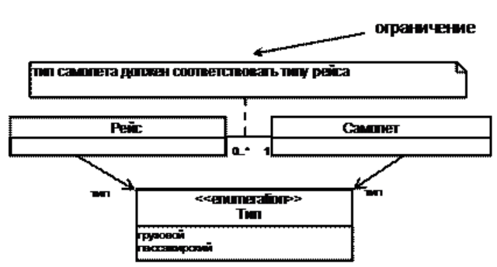

Slide 8
Классификация ограничений:
Инвариант класса - условие, которое всегда справедливо для всех экземпляров класса (ключевое слово inv:).
Предусловие операции - условие, которое должно быть истинно перед выполнением операции (ключевое слово pre:).
Постусловие операции - условие, истинное всегда после выполнения операции (ключевое слово post:).
Тело запроса - описание результата операции-запроса, не модифицирующей объекты (ключевое слово body:)
Начальное значение атрибута или соединения (ключевое слово init:)
Правило вывода, описывающее производные атрибуты, связи или классы (ключевое слово derive:).
Дополнительное ограничение введённое для записи других ограничений (ключевое слово def:).

Slide 9
Характеристики OCL:
текстовый (невизуальный) язык описания ограничений;
формальный язык, часть стандарта UML;
язык со строгой типизацией;
декларативный язык (для ограничений не определяется конкретная процедура их проверки);
платформо-независимый.

Slide 10
Никакое ограничение OCLне меняет состояния элементов модели . OCL может быть использован для формулирования запросов, возвращающих целое значение, вещественное, строку, объект, колекцию и т. п.. При этом не определяется способ вычисления этого запроса.

Slide 11
Синтаксис OCL-выражения
<OCL-выражение> ::= <указание контекста>
[(inv | pre | post | body | init | derive | def) : <тело выражения>]
В записи использованы символы языка БНФ:
выделяют нетерминалы,
( | ) -вхождение одной из указанных альтернатив,
[] вхождение 1 или более раз,
{} - вхождение 0 или более раз.
Терминалы записаны жирным шрифтом.

Slide 12
Контекст.
В любом OCL-выражении указывается определенный контекст. Как правило, контекстом является элемент модели (пакет, класс, атрибут, операция), с которым связано ограничение.
<указание контекста> ::= context <имя элемента модели>
В примере контекстом является класс Рейс.

Slide 13
Для того чтобы сослаться на контекст в теле выражения используется слово self. Чтобы много раз не писать self, оно часто опускается. По смыслу self аналогично this в C++. В примере тип - сокращенная запись self.тип.

Slide 14
В теле выражения используются
выражения простых типов (boolean, integer, string, real);
элементы модели, для которой составлено ограничение;
Коллекции.

Slide 15
Логический тип OCL почти таков как в языках программирования. Есть дополнительные операции xor и implies. Приоритет логических операций (кроме not) меньше арифметических и операций сравнения - так проще записывать сложные логические выражения.
Целый и вещественный типы также стандартны. Имеются дополнительные операции a.max(b) и a.min(b), возвращающие максимум и минимум из двух чисел.
Строки также похожи на строки языков программирования, только их нельзя сравнивать в лексикографическом порядке.

Slide 16
Операции
В общем случае OCL-выражение в определении инварианта основывается на композиции операций. В спецификации языка эти операции условно разделены на следующие группы:
операции над значениями предопределенных в UML (скалярных) типов данных (Boolean, Integer, Real и String);
операции над объектами;
операции над множествами;
операции над мультимножествами;
операции над последовательностями.

Slide 17
Операции над значениями (скалярных) типов данных
В OCL поддерживаются следующие заимствованные из определения UML скалярные типы данных:
Boolean,
Integer,
Real и
String.

Slide 18
Операции над объектами
В OCL определены три операции над объектами:
получение значения атрибута;
переход по соединению,
вызов операции класса (последняя операция для целей проектирования реляционных БД несущественна).
Для записи этих трех операций используется «точечная нотация». Например, результатом выражения вида
<объект>.<имя атрибута>
является текущее значение атрибута с именем имя атрибута, если объект имеет такой атрибут. В противном случае использование подобного выражения приводит к возникновению ошибки типа.

Slide 19
Операции над множествами, мультимножествами и последовательностями
Синтаксически операции над коллекциями записываются в нотации, аналогичной точечной, но вместо точки используется стрелка ( ). Таким образом, общий синтаксис применения операции к коллекции следующий:
<коллекция> <имя операции> (<список фактических параметров>)

Slide 20
Операция select
В OCL определены три одноименных операции select, которые обрабатывают заданное множество, мультимножество или последовательность на основе заданного логического выражения над элементами коллекции. Результатом каждой операции является новое множество, мультимножество или последовательность, соответственно, из тех элементов входной коллекции, для которых результатом вычисления логического выражения является true.

Slide 21
Операция collect
в OCL определены три операции collect, параметрами которых являются множество, мультимножество или последовательность и некоторое выражение над элементами соответствующей коллекции. Результатом является мультимножество для операций collect, определенных над множествами и мультимножествами, и последовательность для операции collect, определенной над последовательностью. При этом результирующая коллекция соответствующего типа (коллекция значений или объектов) состоит из результатов применения выражения к каждому элементу входной коллекции.

Slide 22
Операции exists, forAll, size
В OCL определены три одноименных операции exists над множеством, мультимножеством и последовательностью, дополнительным параметром которых является логическое выражение. В результате каждой из этих операций выдается true в том и только в том случае, когда хотя бы для одного элемента входной коллекции значением логического выражения является true. В противном случае результатом операции является false.
Операции forAll отличаются от операций exists тем, что в результате каждой из них выдается true в том и только в том случае, когда для всех элементов входной коллекции результатом вычисления логического выражения является true. В противном случае результатом операции будет false.
Операция size применяется к коллекции и выдает число содержащихся в ней элементов.

Slide 23
Операции union, intersect, symmetricDifference
Параметрами двуместных операций union, intersect, symmetricDifference являются две коллекции, причем в OCL операции определены почти для всех возможных комбинаций типов коллекции.
Результатом операции union, определенной над множеством и мультимножеством, является мультимножество, т. е. из результата объединения таких двух коллекций дубликаты не исключаются.
Результатом же операции union, определенной над двумя множествами, является множество, т. е. в этом случае возможные дубликаты должны быть исключены.

Slide 24
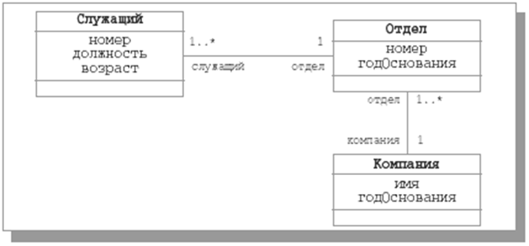
Примеры инвариантов.
Рассмотрим диаграмму классов, используемая для примеров на языке OCL

Slide 25
Пример 1.
Определить ограничение «возраст служащих должен быть больше 18 и меньше 100 лет».
context Служащий inv:
self.возраст > 18 and self.возраст < 100

Slide 26
Пример 2.
Выразить на языке OCL ограничение, в соответствии с которым в отделах с номерами больше 5 должны работать служащие старше 30 лет.
context Отдел inv:
self.номер 5 or
self.служащий select (возраст 30) size () = 0

Slide 27
Пример 2.
Тот же инвариант можно сформулировать в контексте класса Сотрудник:
context Сотрудник inv:
self.возраст > 30 or self.отдел.номер 5

Slide 28
Пример 3.
Определить ограничение, в соответствии с которым у каждого отдела должен быть менеджер, и любой отдел должен быть основан не раньше соответствующей компании:
context Отдел inv:
self.служащий exists (должность = "manager") and
self.компания.годОснования self.годОснования

Slide 29
Пример 4.
Условие четвертого инварианта ограничивает максимально возможное количество служащих компании числом 1000:
context Компания inv:
self.отдел collect (служащие) size ( ) < 1000

Slide 30
Спасибо за внимание

